Slide 1

coffee
Benchmarking
Coffee-In
2018. 11. 25 (,on)
2조
Coffee-In

Slide 2
목 차
Chapter 01.
Content & Service 측면
Chapter 02.
Interface 측면
Chapter 03.
Graphic Design 측면

Slide 3
coffee
Contents & Service
측면
step1
step2
step3
InterFace
측면
Graphic & Design
측면

Slide 4



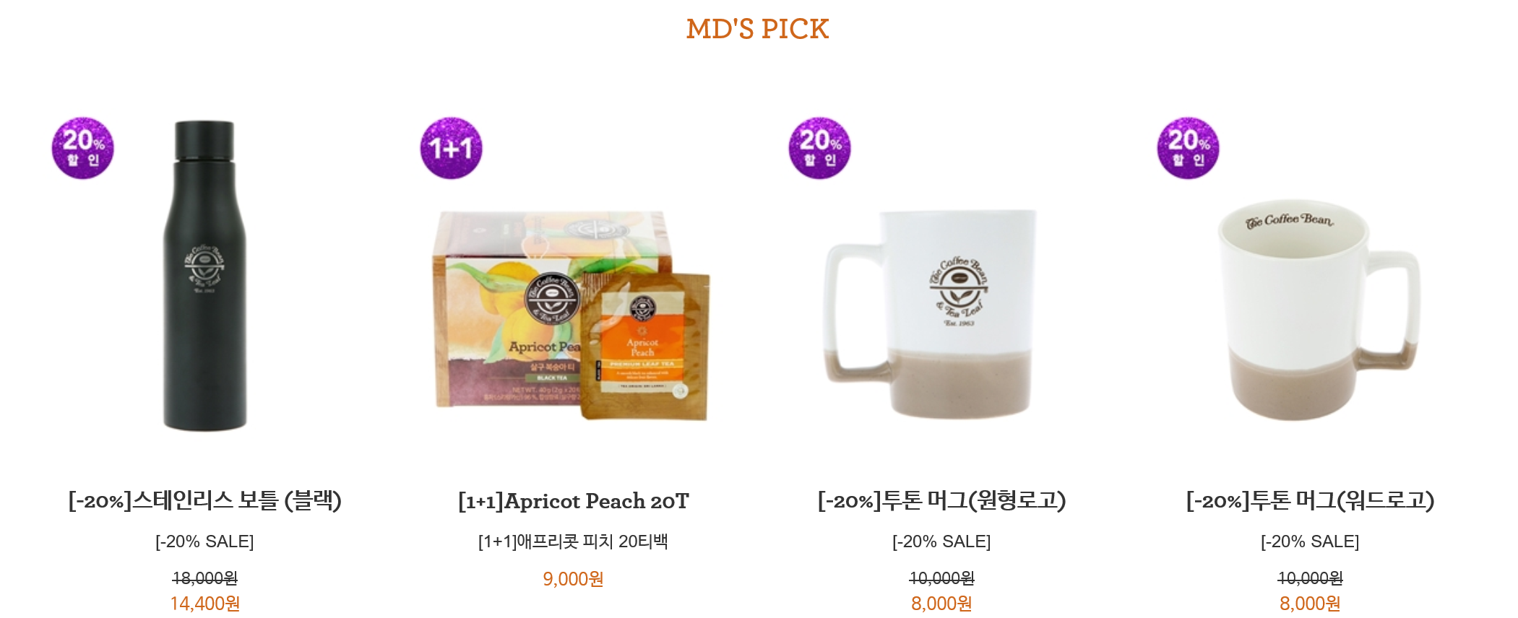
Chapter 01.
Content & Service 측면의 Bench Marking
신제품과 이벤트 상품에
관한 소식을 자세히 제공

Slide 5
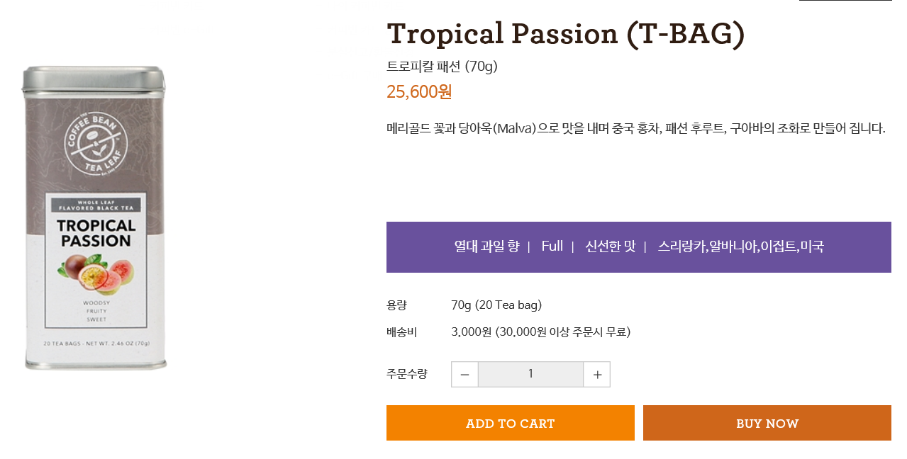
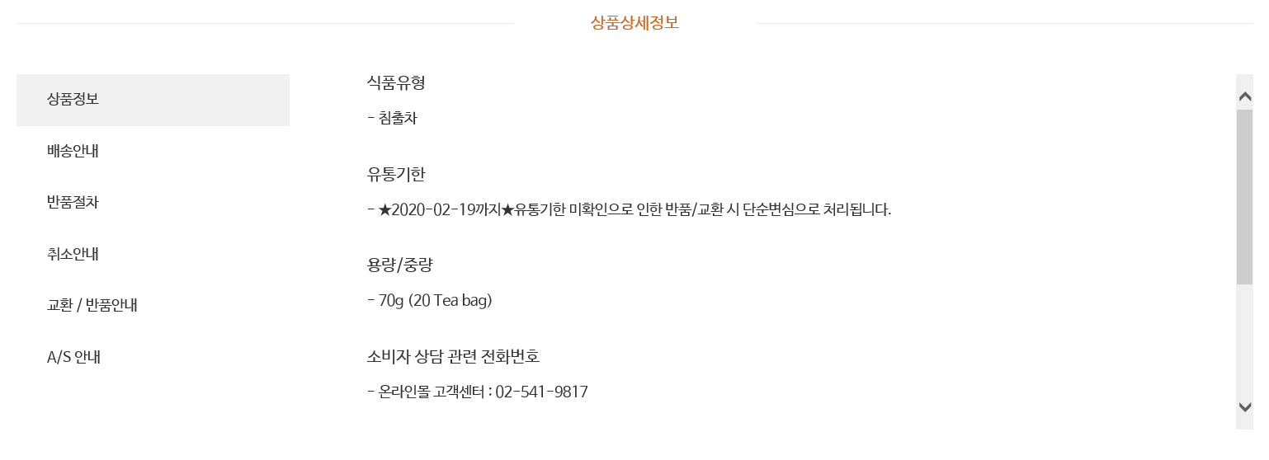
Chapter 01.
Content & Service 측면의 Bench Marking
깔끔한 상품 정보 UI
상세한 상품 정보 및 사용법에 관한 정보 제공 X
상품에 대한 사용자의 리뷰를 찾아볼 수 없음

Slide 6
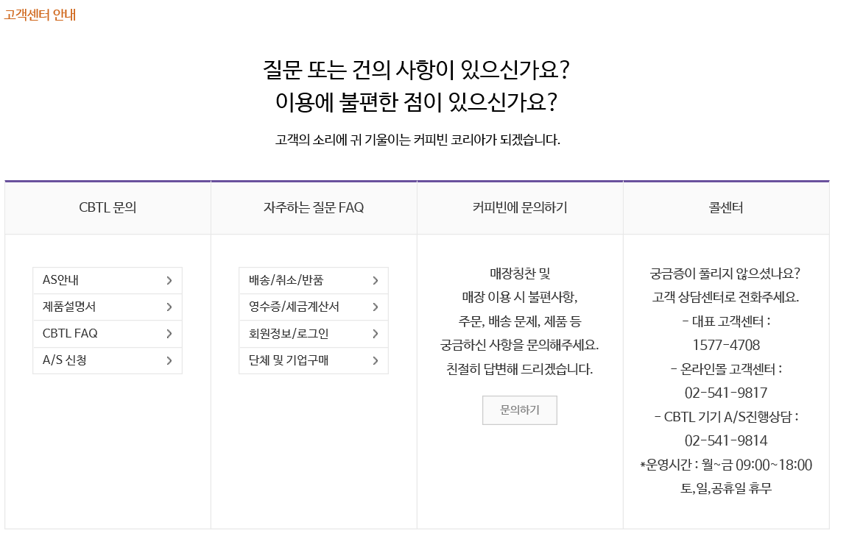
Chapter 01.
Content & Service 측면의 Bench Marking
회원에 한정되어 있는
고객센터 서비스 운영

Slide 7
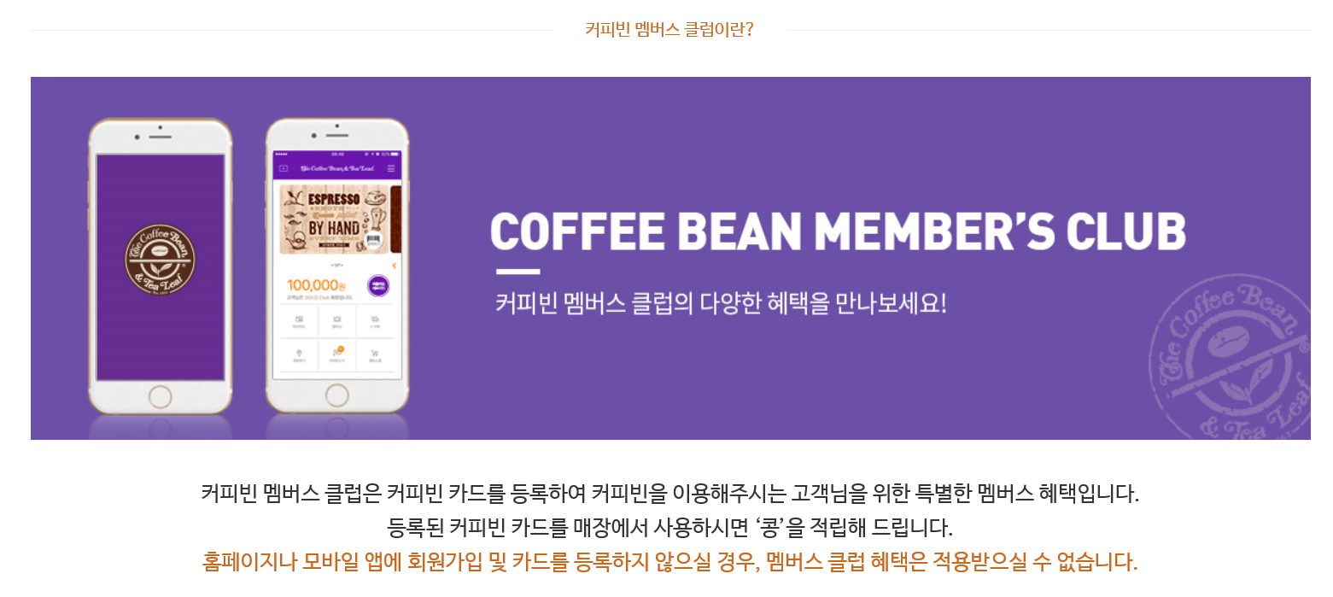
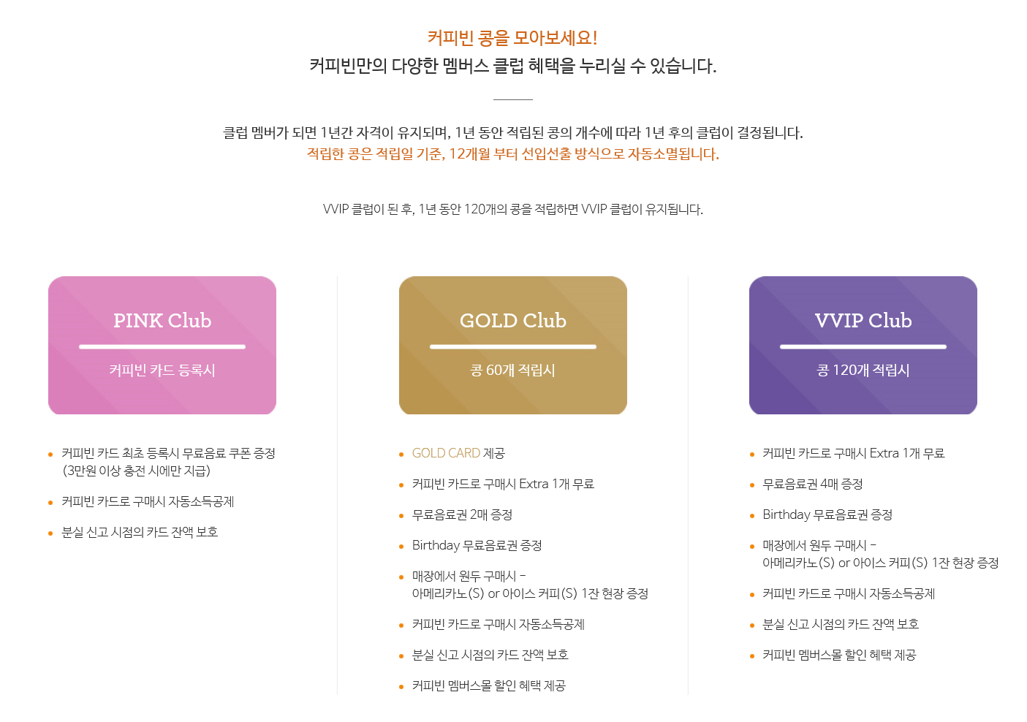
Chapter 01.
Content & Service 측면의 Bench Marking
<커피빈 멤버스>
커피빈 회원들만의 특별한 혜택 제공
복잡한 가입절차와 오프라인 샵으로
한정 되어 있는 혜텍

Slide 8
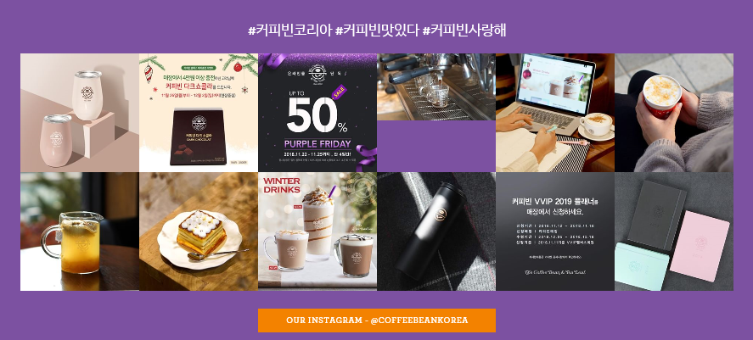
Chapter 01.
Content & Service 측면의 Bench Marking
SNS를 활용한 이벤트 및 브랜드 홍보

Slide 9
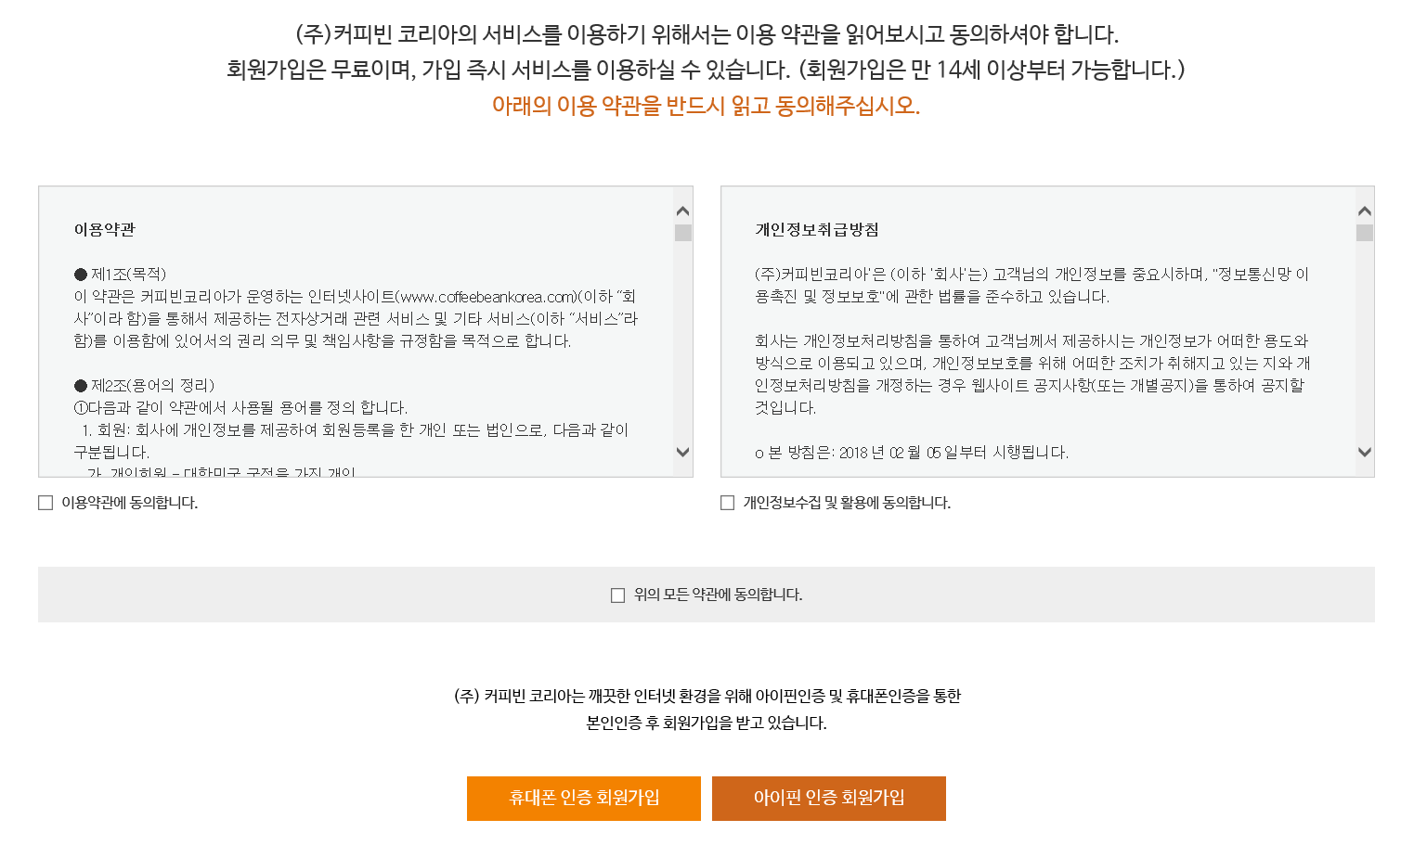
Chapter 01.
Content & Service 측면의 Bench Marking
복잡한 회원가입 절차

Slide 10
coffee
Contents & Service
측면
step1
step2
step3
InterFace
측면
Graphic & Design
측면

Slide 11

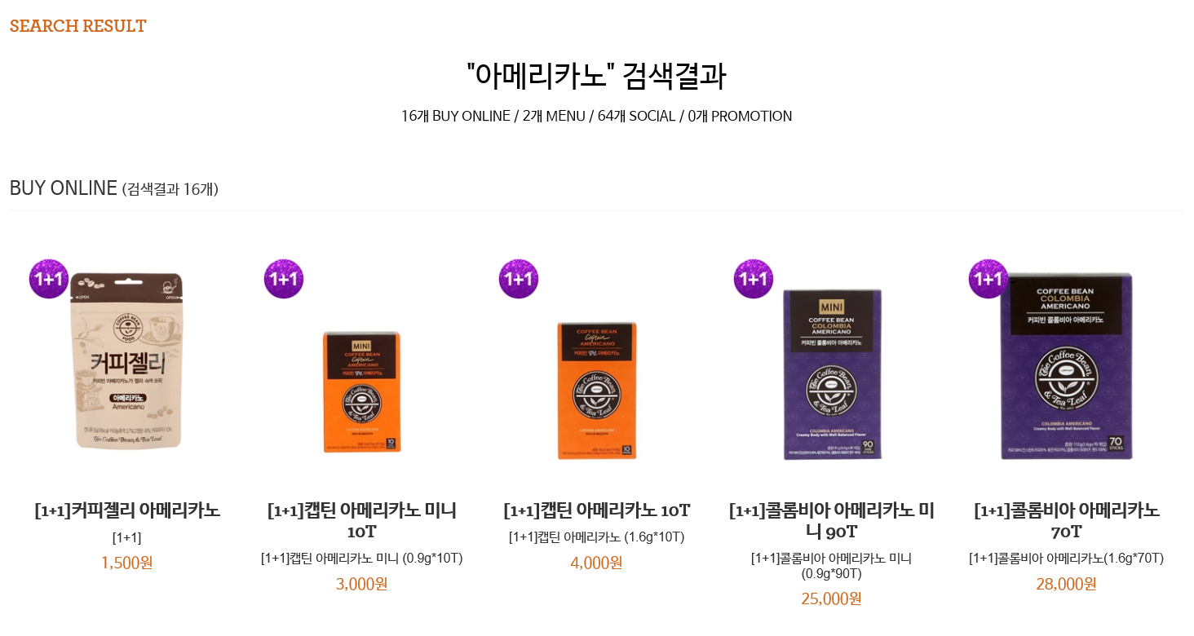
Chapter 02.
Interface 측면의 Bench Marking
네이게이션 운영으로
사용자의 인지에 무리가 없다
검색창의 운영으로
손쉬운 정보 접근 가능
사이즈 Dept가 길어져도
쉽게 원하는 정보로 이동 가능하다
복잡한 메뉴 바

Slide 12

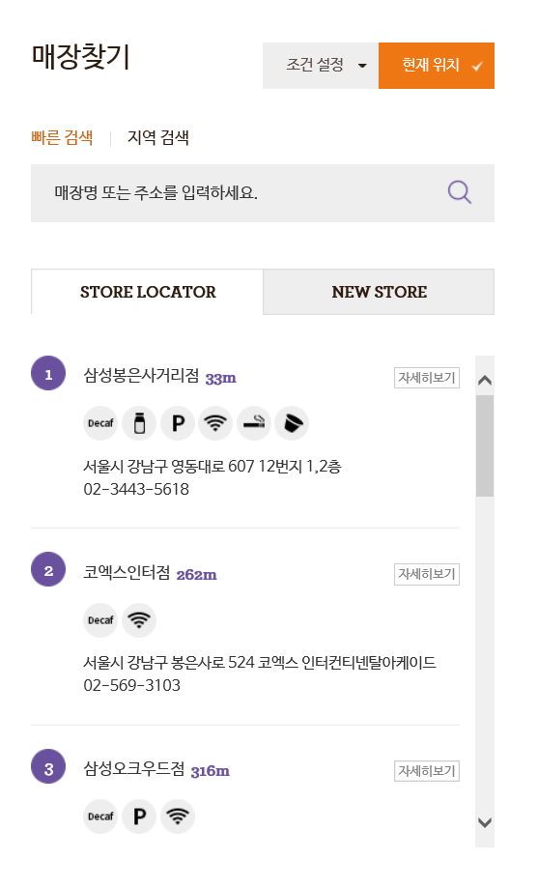
Chapter 02.
Interface 측면의 Bench Marking
원두 그라인딩을 원하는
사용자를 위한
‘가까운 매장 찾기’ 기능

Slide 13
coffee
Contents & Service
측면
step1
step2
step3
InterFace
측면
Graphic & Design
측면

Slide 14
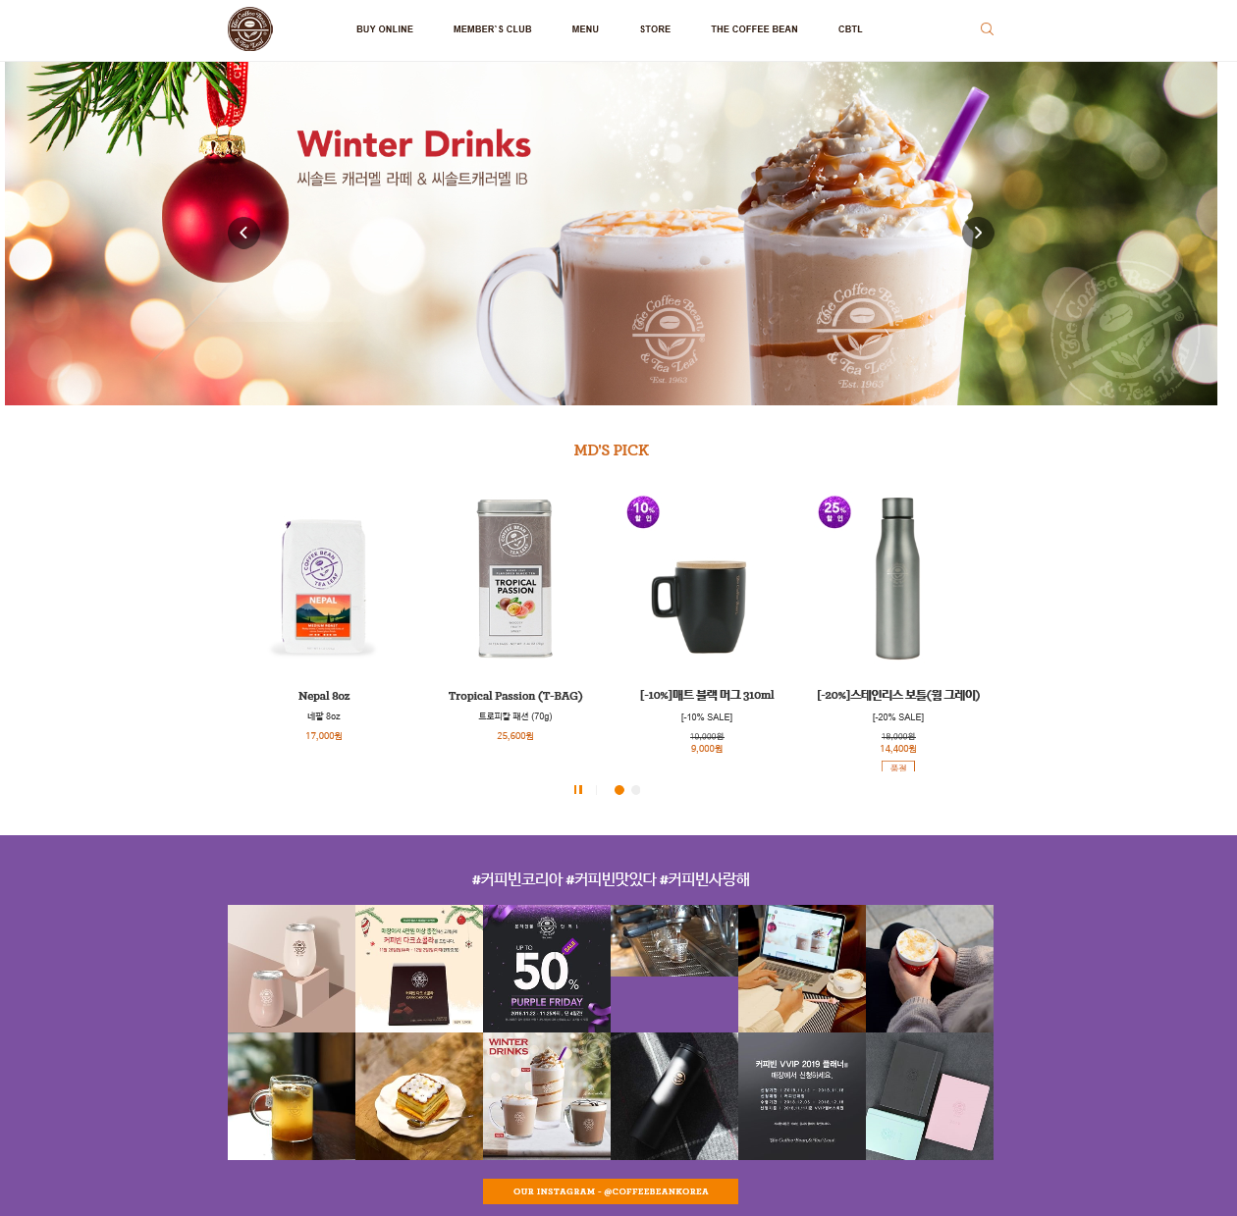
Chapter 03.
Graphic & Design 측면의 Bench Marking
디자인 컨셉이 있으며
메인 페이지가 깔끔하고
사진 이미지가 잘 정돈 되어있다.
지나치게 평이한 컬러운영과 아이콘으로 지루함을 준다.
카페 분위기가 나지 않는 메인화면

Slide 15
THANK YOU!

